Slide 1
Конкурс чтецов
по сказкам
А.С. Пушкина
«Там на неведомых дорожках»
Подготовили:
учитель-логопед Степанова Е.Г.
учитель-логопед Якубова Н.Н.
МБОУ «Гимназия № 1»
Дошкольное отделение «Дельфин»
2025 г

Slide 4
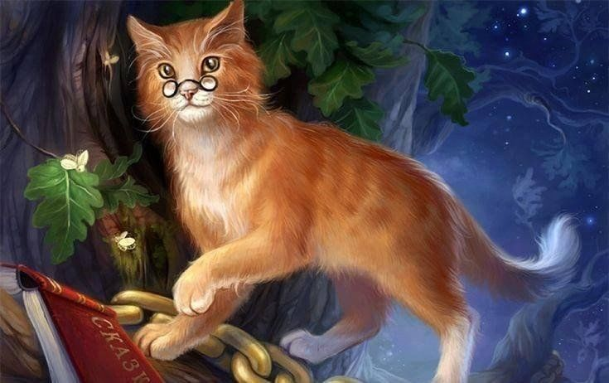
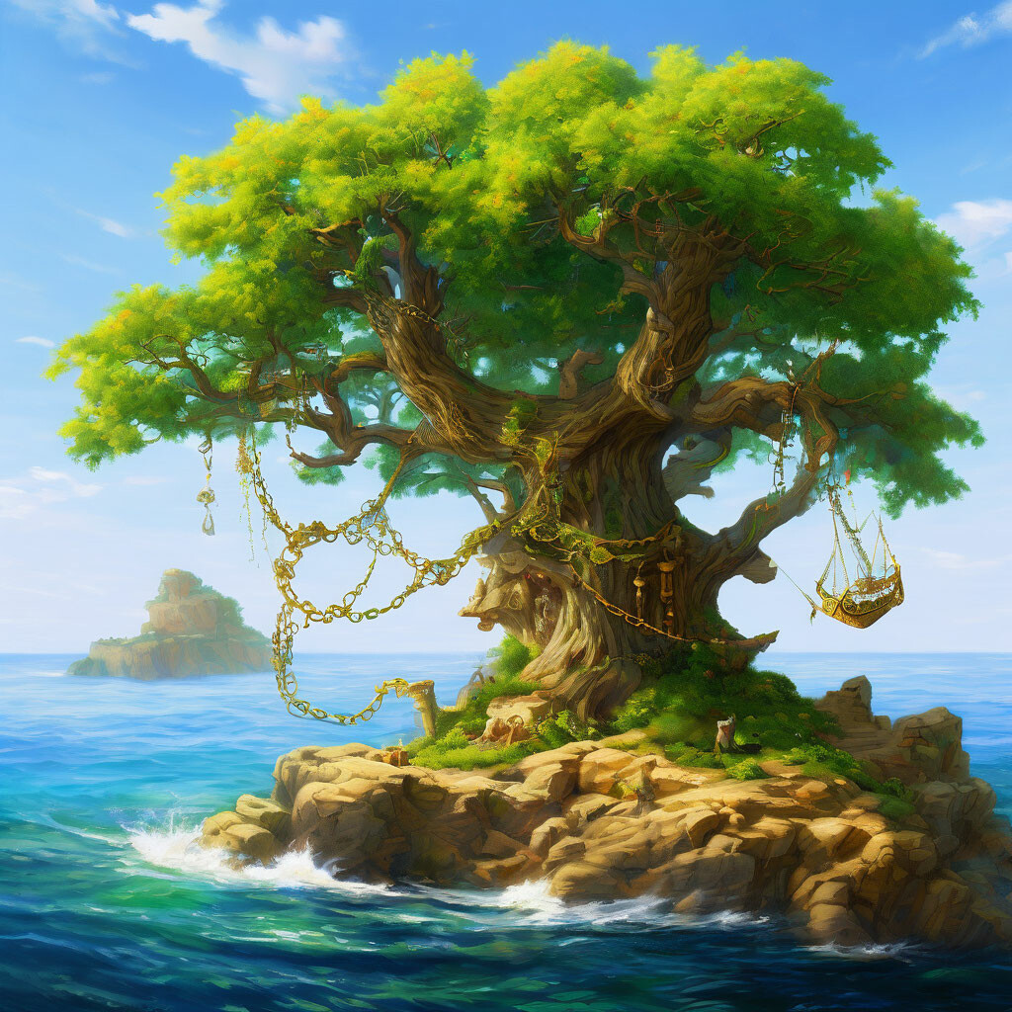

Slide 6
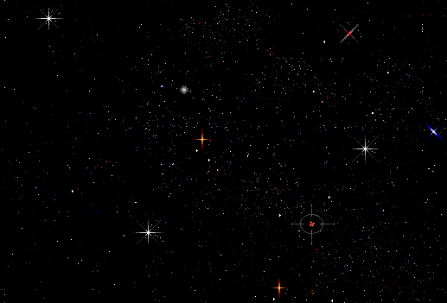

Slide 7
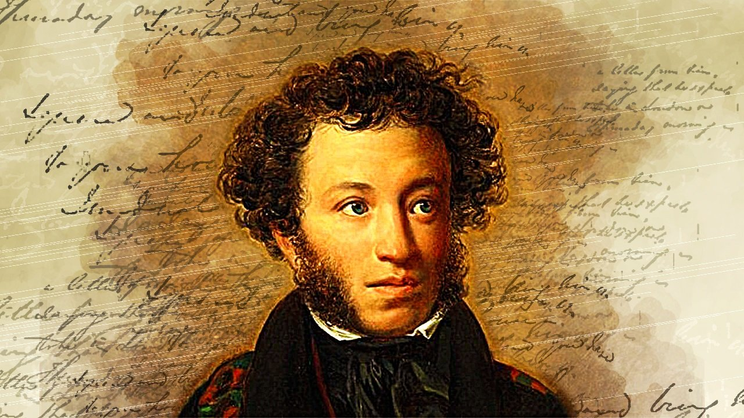
Стихи о природе

Slide 8
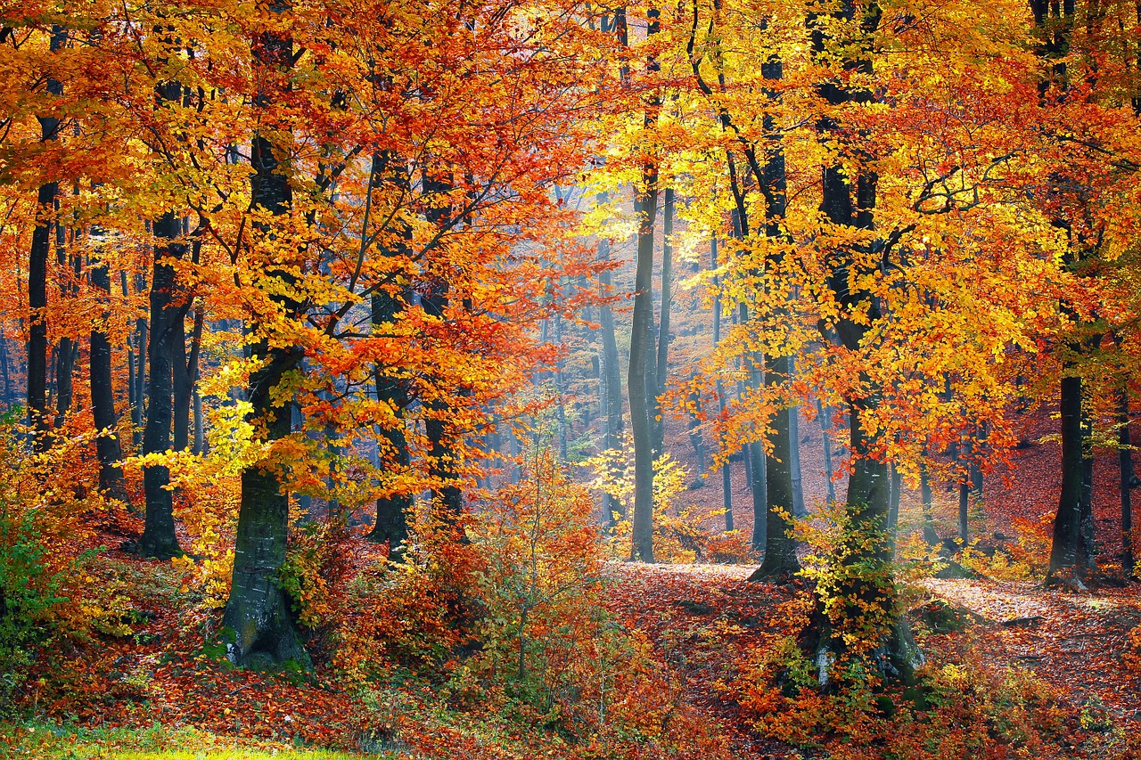
Отрывок стихотворения из романа «Евгений Онегин»

Slide 9
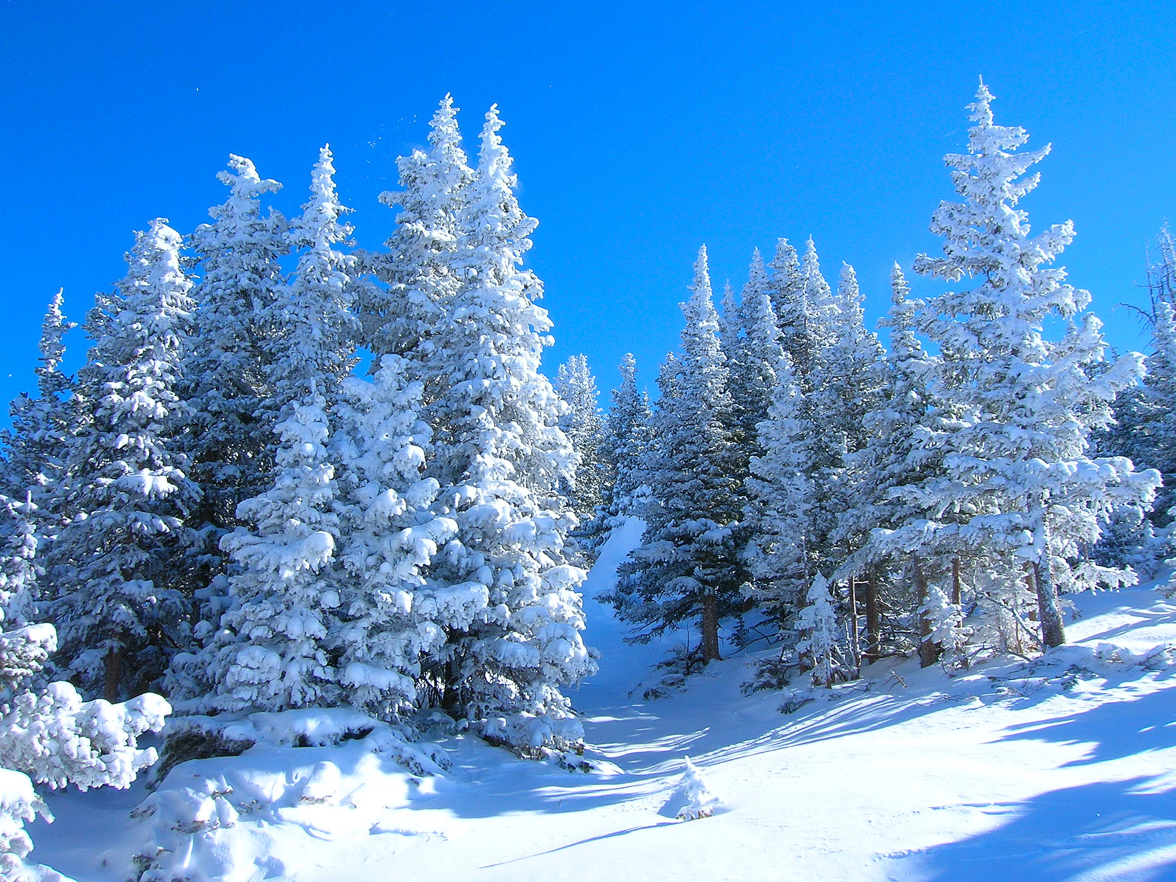
Отрывок стихотворения из романа «Евгений Онегин»

Slide 10
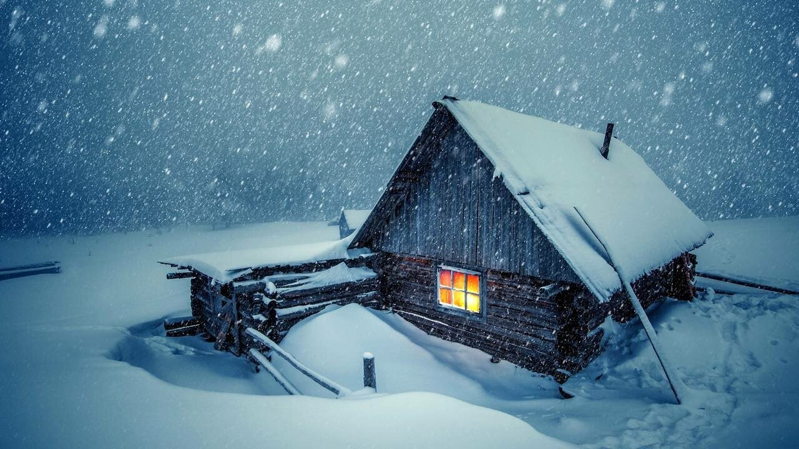
Отрывок из стихотворения «Зимний вечер»

Slide 11
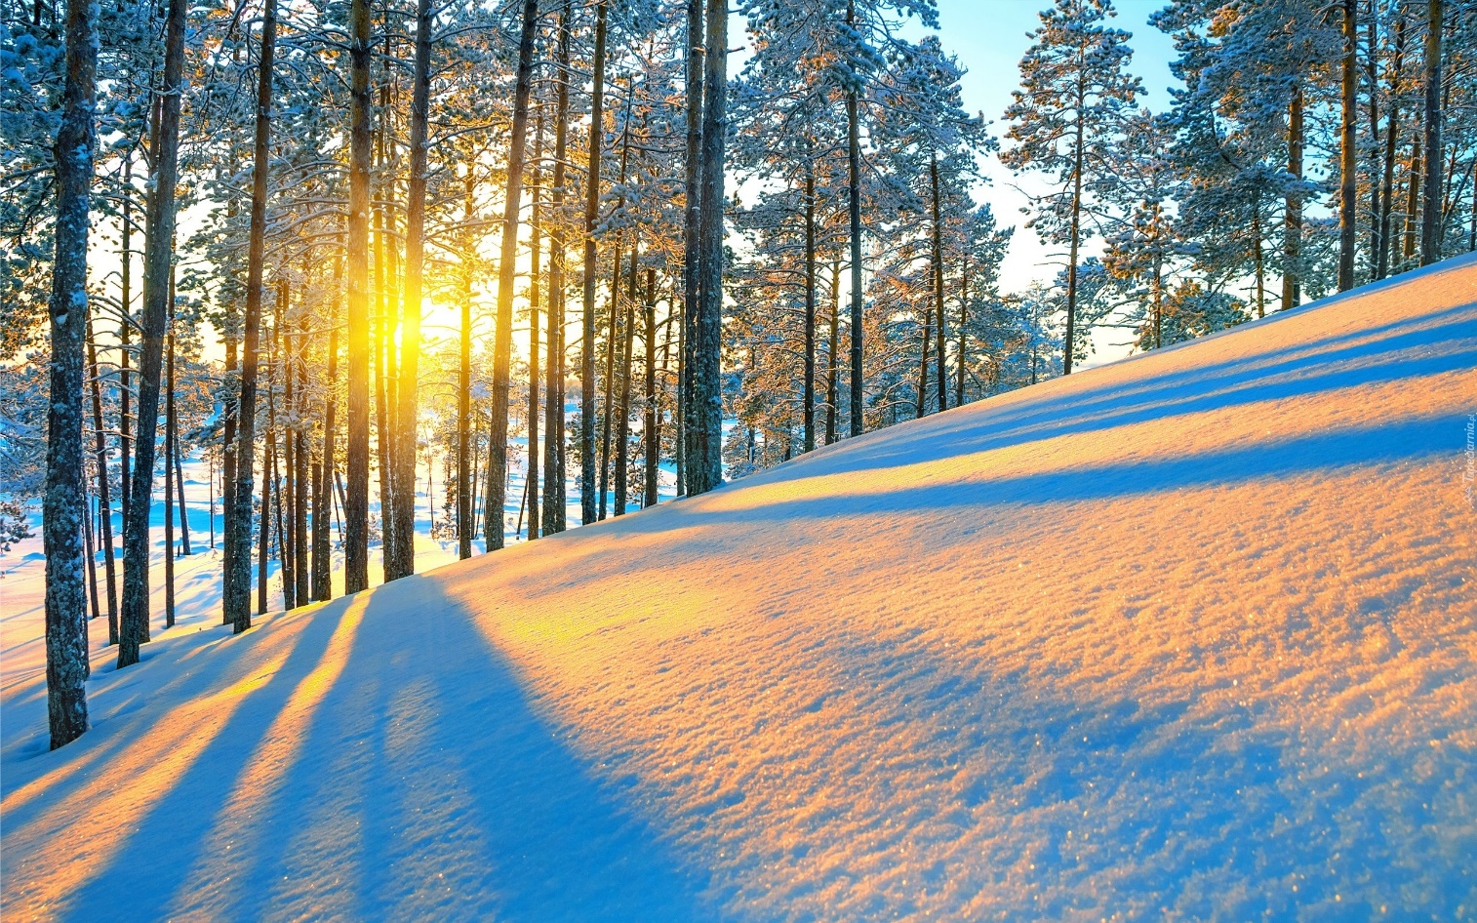
Стихотворение «Зимнее утро»

Slide 12
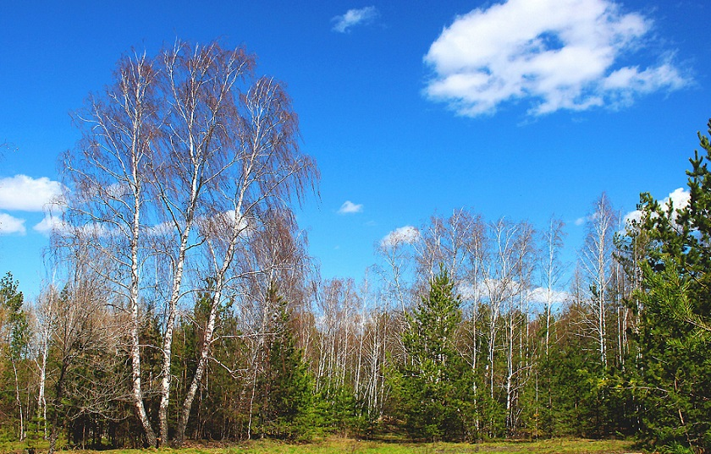
Отрывок стихотворения из романа «Евгений Онегин»

Slide 13
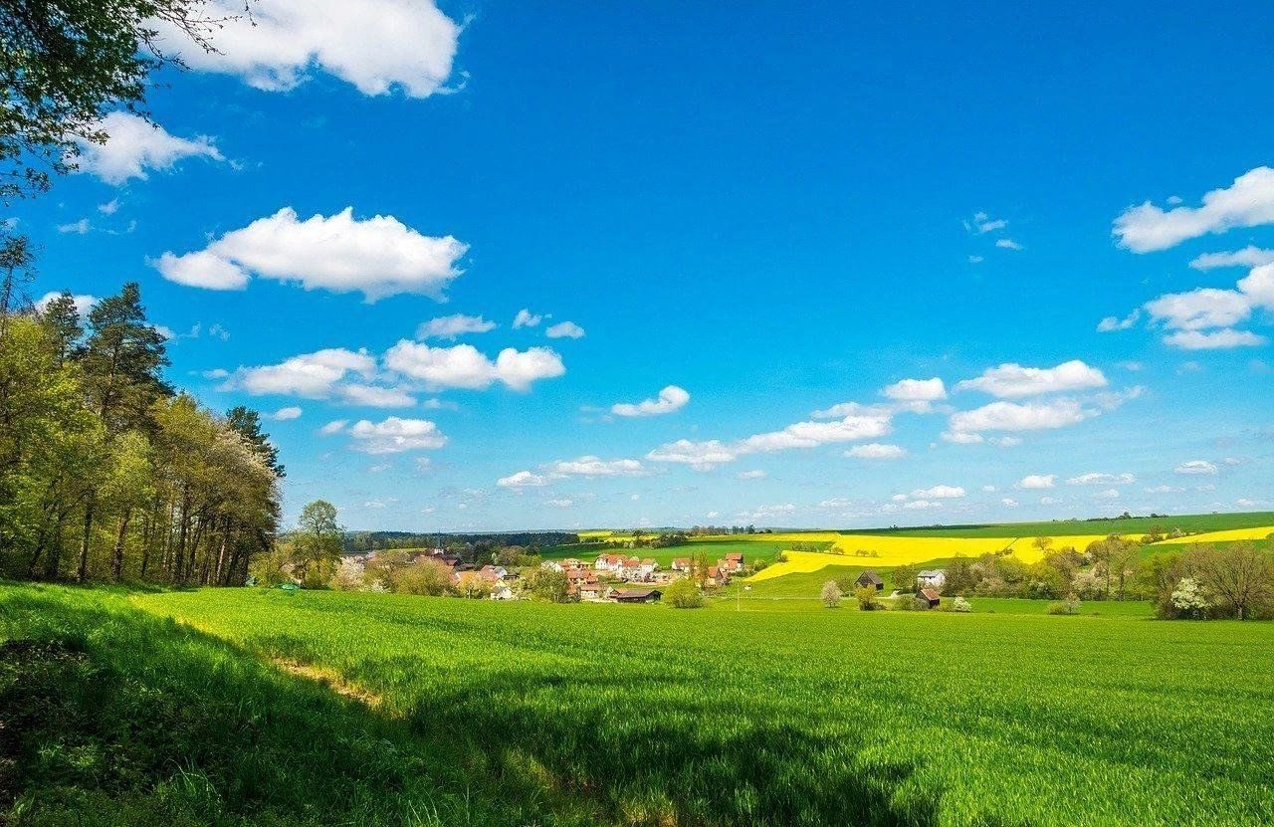
Стихотворение «Румяной зарёй»

Slide 18
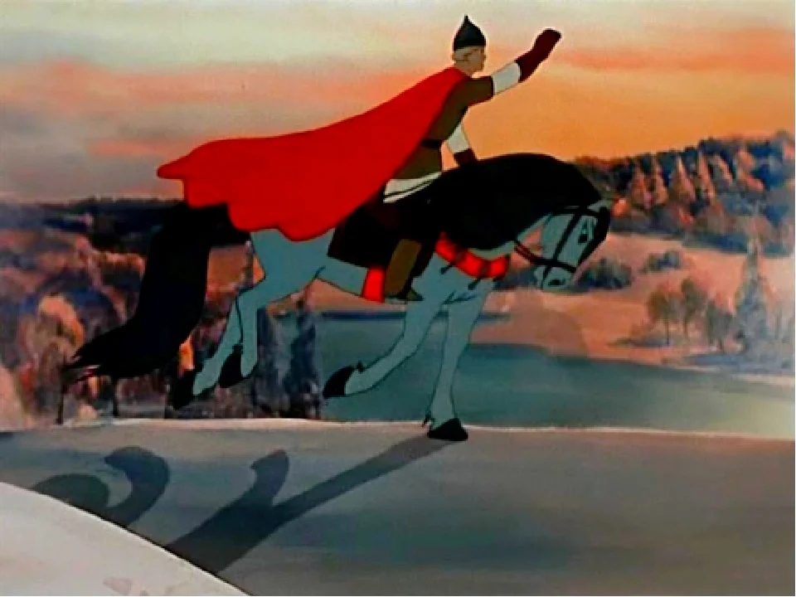

Slide 19
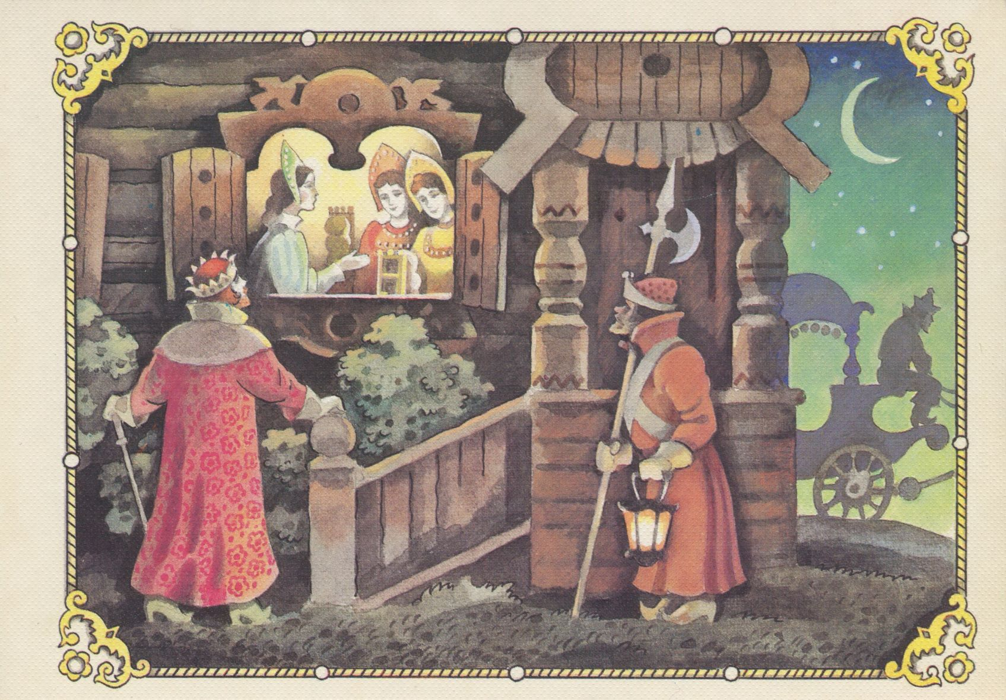
«Сказка о царе Салтане, о сыне его славном и могучем князе Гвидоне Салтановиче и о прекрасной царевне Лебеди»

Slide 20
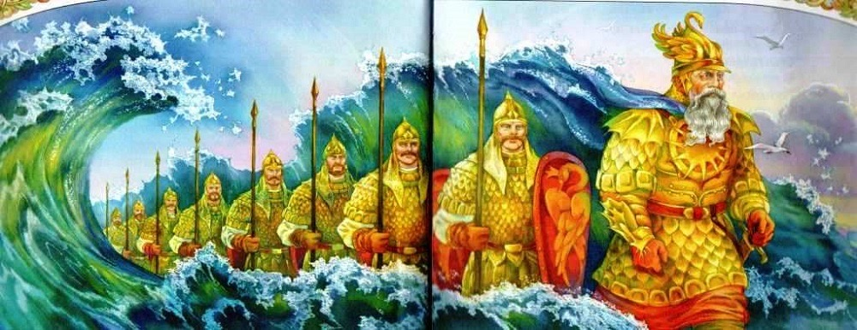

Slide 21
Слово предоставляется Жюри для подведения подведения итогов

